Slide 1
Who’s The Tagger?
2017182007 김우빈
2018182013 박동규
2020182044 황석주

Slide 2
cONTENTS
01
개인별 준비 현황
05
기술적 요소 및 중점연구분야
02
개발 환경
06
타 게임과의 차별성
03
연구 목적
07
역할 분담 및 일정
04
게임 소개 및 방법
08
QnA

Slide 3
01 개인별 준비 현황
이름 | 역할 | 수강과목
박 동 규 | 클라이언트 | C, C++프로그래밍, STL, 컴퓨터 그래픽스, 게임수학 3D게임프로그래밍1, 2, 인공지능 네트워크 게임 프로그래밍
김 우 빈 | 서버 | C, C++프로그래밍, STL, 컴퓨터 그래픽스, 게임수학 3D게임프로그래밍1, 인공지능 네트워크 게임 프로그래밍, 게임서버프로그래밍
황 석 주 | 클라이언트 | C, C++프로그래밍, STL, 컴퓨터 그래픽스, 게임수학 3D게임프로그래밍1, 2, 인공지능 네트워크 게임 프로그래밍

Slide 4




02 개발 환경
Microsoft Windows 10
Microsoft Windows 11
Git hub
Visual Studio 2022
DirectX 12

Slide 5
03 연구 목적
6개의 방으로 구성된 맵에서 총 5명의 생존자가 술래 1명을 피해 탈출하는 협동, 비대칭 서바이벌 게임 개발
DirectX 12를 이용한 1인칭 3D게임 개발
IOCP서버를 이용한 멀티플레이

Slide 6
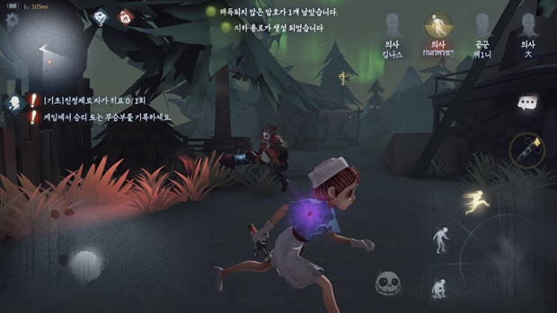
04 게임 소개
간단 설명
장르 |
협동, 비대칭 서바이벌 게임
다양한 공간(방마다의 컨셉이 다름)에 존재하는 오브젝트를 활용하여 도망치거나 잡는다.
생존자는 전력장치를 수리하여 탈출장치를 활성화한다.
술래는 생존자가 전력장치를 수리하지 못하게 방해하여 탈출을 저지한다.
게임내에서의 1시간은 현실에서의 1분이며 오후 7시경 게임이 시작되며 오후 8시에 술래가 결정된다.
게임 플레이 |
생존자
술래를 피해 전력장치를 수리 후 탈출장치를 활성화 하여 탈출!
술래에게 일정 횟수 이상 잡히면 패배
술래
생존자가 탈출하지 못하게 방해한다.
생존자가 탈출하면 패배
게임내 시간으로 24시간이 지나면 술래 이동속도가 증가한다.

Slide 7
04 게임 소개
게임 규모
예상 플레이 시간
1판당 약 15~25분
인게임 역할 구분
생존자, 술래
아이템 개수
수리도구 4종류, 도면 4종류, 생명칩 1개
메인 장치
생존자 : 전력장치, 탈출장치 | 술래 : 재단
장애물
도어, 비밀통로 5곳

Slide 8
04 게임 소개
맵 소개
생존자, 술래가 모두 사용 가능한 문
<맵 구조>
총 6~7개의 방으로 구성된 맵을 가지고 있다.
맵 전체 크기는 200x200
피아노방 (75x50)
특징 : 방 가운데 피아노를 기점으로 음악실 느낌을 하고 있다.
숲 (100x50)
특징 : 숲속에 오두막집이 여러 개 있으며 어두운 밤을 배경으로 한다.
복도방 (150x100)
특징 : 맵 중앙에 위치하며 각방을 연결하는 역할을 한다.
큐브 (50x100)
특징 : 큐브형식으로 된 방들이 모여있는 구조이다.
5. 교실 (100x50)
특징 : 학교 내 교실 거의 과학실과 유사한 구조를 가지고 있다.
방송실 (125x50)
특징 : 방송국의 방송실같은 느낌을 가지고 있으며 많은 숨을 공간을 제공하고 있다.
생존자만 사용 가능한 비밀 통로
피아노방
방송실
큐브
복 도 방
교실
숲

Slide 9
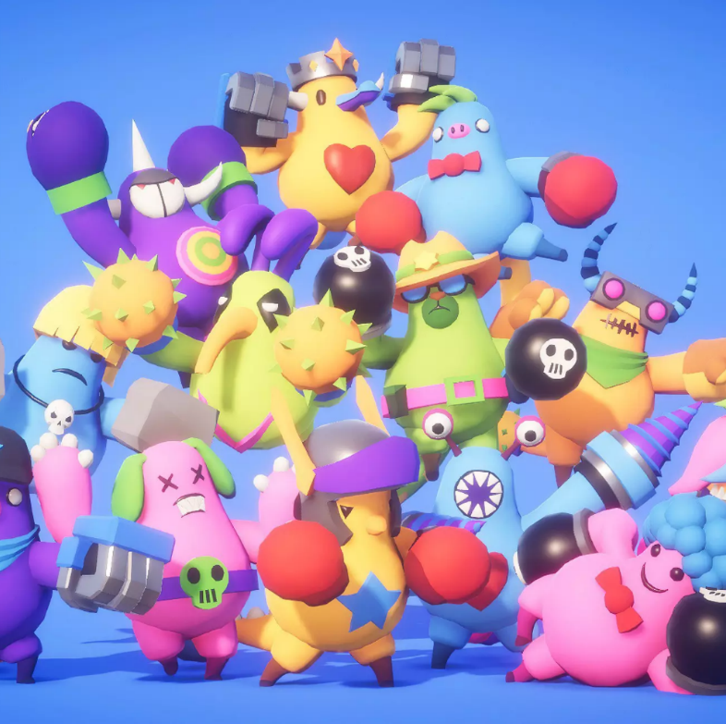
04 게임 소개
캐릭터
생존자 / 술래
캐릭터 크기 (55x55x100 cm)
컨트롤 (키보드 사용)
생존자
맵에 숨겨져 있는 수리도구 획득
수리도구를 통하여 총 4개의 전력장치 수리
전력장치 수리 이후 탈출장치 활성화, 탈출!
술래
생존자가 전력장치를 수리하지 못하게 방해
생존자의 생명칩을 회수한다.

Slide 10
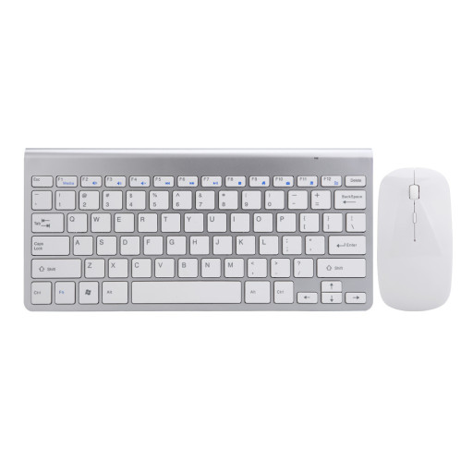
04 게임 소개
조작법
W, A, S, D : 이동
SPACE : 점프
TAB : 플레이어 상태 바 , 맵보기
F : 상호작용
T : 채팅
F1, F2, F3, F4 : 술래 스킬

Slide 11
04 게임 소개
술래 승리 조건
재단에 생명칩을 일정 개수 이상 수집한다.
생존자들이 제한 시간 내 탈출하지 못하게 막는다.
게임 흐름
게임 시작
술래 결정
역할
생존자 승리 조건
전력장치를 수리하여 방을 탈출한다.
제한시간동안 술래에게 생명칩을 정해진 개수 이하로 뺏기면 승리
술래
생존자
생존자 승리
승리 조건
승리 조건
생존자 승리
술래 승리
술래 승리
술래 승리

Slide 12
04 게임 소개
게임 흐름
로그인 화면
로 비
게임룸
인게임
클라이언트 실행
TCP
서버
데이터베이스
Room Manager
Room Manager
인게임 컨텐츠
아이디 체크
플레이어 정보 확인
방 정보 확인 (몆명 있는가?)
방 선택시 플레이어를 방으로 씬 이동
맵 정보 확인
유저간의 채팅기능
준비 / 설정 커스터마이징
플레이어간의 상호작용
미니게임
탈출장치
술래의 피킹
→ Room Manager : 방 세션을 관리하는 매니저 이며, 여러 게임룸을 state에 따라 대기중인방, 게임중인방으로 나누어 관리한다.

Slide 13
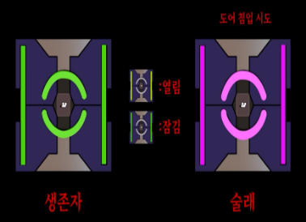
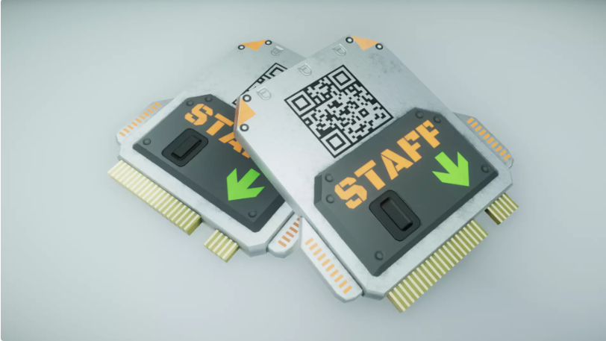
04 게임 컨셉
인게임 오브젝트 | 공통적으로 사용하는 오브젝트
잠금 | 술래 잠금을 해제하는데 걸리는 시간은 5초이다. 생존자 잠금을 해제하는데 걸리는 시간은 2초이다. (단 생명칩이 있어야함.)
오픈 | 술래 잠금을 해제하는데 걸리는 시간은 5초이다. 생존자 잠금을 해제하는데 걸리는 시간은 2초이다. (단, 생명칩이 있어야함.) 공통 단, 잠금 모드가 아닌 도어의 경우 바로 열린다. 생존자의 경우 생명칩이 없으면 불가능.
도어
문을 잠금 모드로 설정 하거나 그냥 둘 수 있다.
생존자 | 생명칩이 없는 경우 제한된 상호작용만 가능하다. 맵 이곳 저곳 숨겨진 생명칩을 구할 수 있다. 술래에게 생명칩을 회수 당하지 않고 플레이 하여야 한다.
술래 | 생존자가 가지고 있는 생명칩을 회수 하여야 한다. 일정 개수 (11개) 이상의 생명칩을 회수하면 승리한다.
생명칩
생존자는 생명칩을 가지고 플레이 하며,
생명칩이 없는 경우 상호작용에 제약이 생긴다.

Slide 14
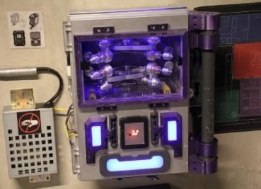

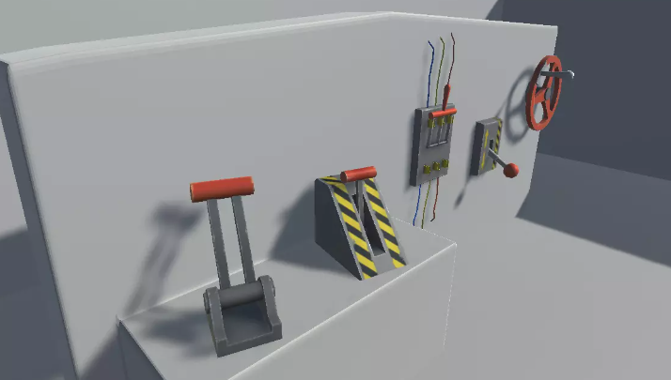
04 게임 컨셉
인게임 오브젝트 | 생존자가 사용하는 오브젝트
전력장치마다 고장 난 부위가 다르다.
각 전력장치마다 필요한 수리도구가 다르다.
전력장치의 배전반은 생명칩을 가지고 있어야만 열 수 있으며, 열려 있어야 수리 가능
배전반이 열려 있는 경우 생명칩이 없는 생존자도 수리가 가능하다!
열려 있는 배전반은 술래가 닫을 수 있다. (닫으면 생명칩 없는 생존자가 수리 불가.)
전력장치
탈출장치를 작동시키기 위해 각 방에 숨겨진
전력장치 총 4개를 수리 하여야 한다.
각 수리도구는 각방에 숨겨진 미니게임을 통하여 획득 가능
수리도구는 생명칩 유무와 관계 없이 모든 생존자가 사용 가능하다.
수리도구를 획득 후 맵 아무 곳에나 드랍이 가능하다. (술래의 방해를 저지하기 위해)
수리도구
전력장치를 고치기 위한 수리도구 이다.
전력장치 개수에 맞게 총 4종류가 존재 한다.
스위치는 총 6개의 방 중 랜덤으로 2곳에 생성된다. (술래가 대기하는 것을 방지)
생명칩이 있어야만 동작이 가능하다.
스위치를 조작하는데 약 15초가 소요된다.
탈출장치
(스위치)
전력장치를 전부 수리 한 후 탈출을 위해
스위치를 조작하여야 한다.
스위치 조작 시 생존자 승리
비밀통로
생존자만 사용 가능하며 각 비밀통로 별 최대 1인만 사용 가능
각 비밀통로별 사용 대기시간이 존재하며, 대기시간은 모든 생존자가 공유한다.
오직 생존자만 사용 가능한 비밀통로 이다.

Slide 15
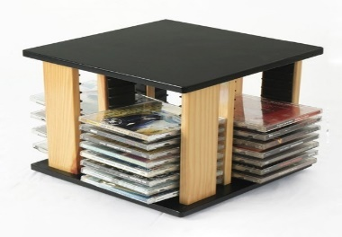
04 게임 컨셉
인게임 오브젝트 | 술래가 사용하는 오브젝트, 고유 스킬
술래로 결정된 사람은 맵 가운데에 위치한 제단을 활성화 해야 한다. (그래야 회수 가능)
술래는 생존자에게서 생명칩을 회수할 때 한번에 최대 1개 까지만 회수가 가능하다.
생명칩을 제단에 넣기 전에는 다른 생존자를 마주치더라도 생명칩 회수가 불가능 하다.
제단에 일정 개수 이상(약 11개) 생명칩을 모을 경우 술래가 승리 한다.
술래 이외에 다른 플레이어는 제단을 사용할 수 없다. (오로지 술래 전용)
제단
생존자에게서 회수한 생명칩을 보관하는 곳
술래 스킬
술래만 사용 가능한 고유 스킬이다. (일정 시간이 지날 때 마다 하나씩 사용 가능하다.)
1. Small-EMP
모든 전력장치 배전반을 닫는다. (열려 있는 전력장치는 생명칩이 없는 생존자도 수리가 가능하므로 이를 제한)
MiniGame-EMP
수리도구를 얻기 위한 미니게임 2종류를 랜덤으로 일정시간 비활성화 (수리도구를 획득하여 전력장치를 수리하는 시간을 지연시킨다.)
Door-EMP
방문이 일정 시간동안 잠겨 생존자가 다른 방으로 이동하는 것을 제한함. (비밀통로의 경우 사용 대기시간이 존재하므로 도어 잠금은 치명적임)
SecretPassage-EMP
→ 맵에 존재하는 비밀통로 중 술래가 지정한 비밀통로가 비활성화 된다. (비밀통로 차단으로 인해 생존자의 이동에 있어 제약이 많이 생김)

Slide 16
05 기술적 요소 및 중점연구분야
이름 | 기술적 요소
박동규 | SSAO(Screen Space Ambient Occlusion)을 통한 사실감 있는 음영 표현 Normal mapping과 Parallax mapping의 사용으로 객체의 입체감을 표현
황석주 | 애니메이션 블렌딩으로 부드러운 애니메이션 구현 PVS를 만들어 렌더링에 적용
김우빈 | IOCP를 이용한 효율적인 멀티 쓰레드 서버 구현 데이터베이스를 활용하여 사용자 데이터 관리

Slide 17

06 타 게임과의 차별성
차별성!
유사 게임 : Dead By Daylight
차별성?
사망한 플레이어가 인게임에 큰 영향을 미침.
개인플레이도 있고 협동 플레이도 있다!
각 방마다의 컨셉이 달라 플레이 유형이 다양해짐

Slide 18
박동규
김우빈
황석주
클라팀
모두
07 역할 분담 및 일정
이렇게 진행 할 예정이에요.
항 목 | 1월 | 2월 | 3월 | 4월 | 5월 | 6월 | 7월 | 8월
서버 로직 제작
데이터베이스 연동
애니메이션
캐릭터, 지형 띄우기
UI, 이펙트 적용
캐릭터 컨트롤
더미 클라 제작
인게임 오브젝트 구현
미니게임 적용
SSAO
PVS(Potentially visible set)
버그 테스트 및 수정

Slide 19
08 QnA
Q n A

Slide 20
감사합니다.

